Slide 1
Составление рассказа
Птицы под снегом

Slide 2
по, заяц, болоту, скакал
кочку, с, на, кочки, бух, снег, в, да
косой, под, что, чувствует, ногами, что-то, шевелится
громким, из-под, хлопаньем, стали, снега, с, крыльев,
куропатки, вырываться
заяц, лес, до, перепуганный, смерти, кинулся, в
в, стая, снегу, живёт, куропаток
вылетают, болоту, они, клюкву, по, днём, ходят,
выкапывают, и
опять, поклюют, в, и, снег
заметит, снегом, кто, под, их

Slide 3
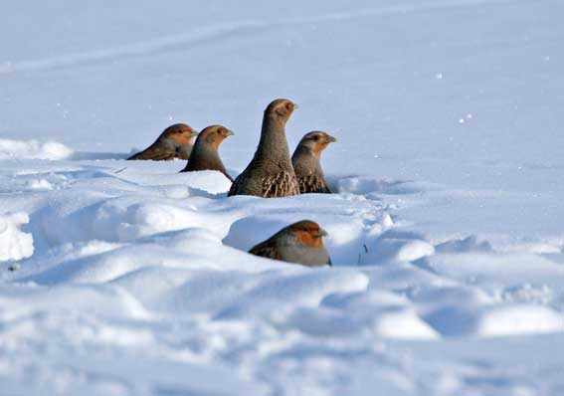

Slide 4
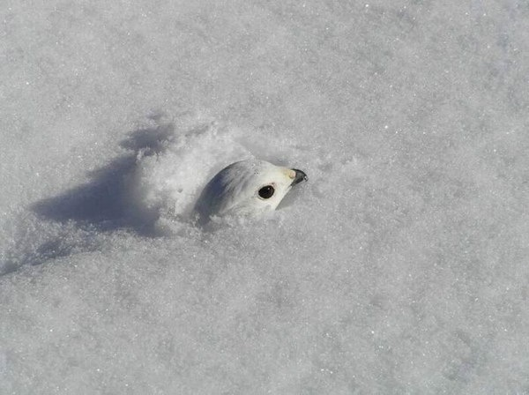

Slide 5
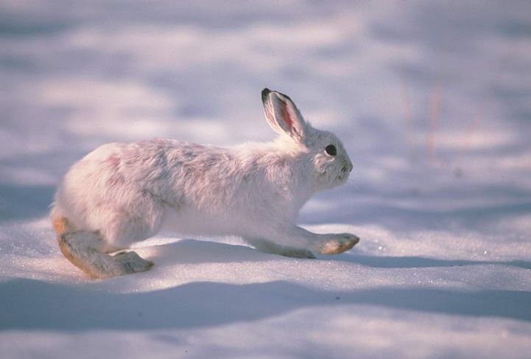
По болоту скакал заяц.
по, заяц, болоту, скакал

Slide 6
С кочки на кочку, да бух в снег.
кочку, с, на, кочки, бух, снег, в, да

Slide 7
Чувствует косой, что под ногами что-то
шевелится.
косой, под, что, чувствует, ногами, что-то, шевелится

Slide 8
громким, из-под, хлопаньем, стали, снега, с, крыльев, куропатки, вырываться
Из-под снега с громким хлопаньем стали вырываться куропатки.

Slide 9
заяц, лес, до, перепуганный, смерти, кинулся, в
Перепуганный до смерти заяц кинулся в лес.

Slide 10
в, стая, снегу, живёт, куропаток
В снегу живёт стая куропаток.

Slide 11
Днём они вылетают, ходят по болоту и выкапывают клюкву.
вылетают, болоту, они, клюкву, по, днём, ходят, выкапывают, и

Slide 12
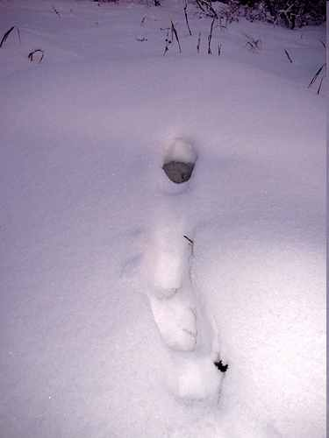
Поклюют – и опять в снег.
опять, поклюют, в, и, снег

Slide 13
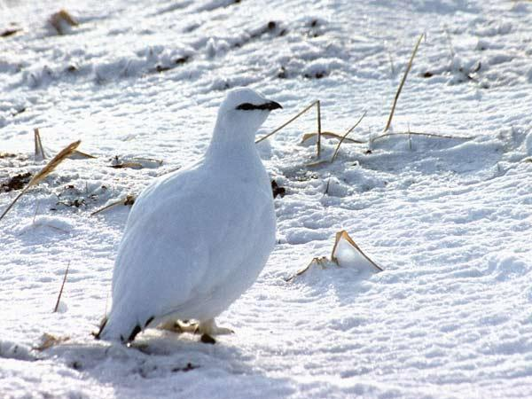
Кто заметит их под снегом!
заметит, снегом, кто, под, их

Slide 14
Проверь себя!
По болоту скакал заяц. С кочки на кочку, да бух в снег. Чувствует косой, что под ногами что-то шевелится. Из-под снега с громким хлопаньем стали вырываться куропатки. Перепуганный до смерти заяц кинулся в лес. В снегу живёт стая куропаток. Днём они вылетают, ходят по болоту и выкапывают клюкву. Поклюют – и опять в снег. Кто заметит их под снегом!

Slide 15
Автор презентации:
Веснина Светлана Валерьевна
учитель начальных классов

